Slide 1
Barrage Game AI
自動破關的彈幕遊戲

Slide 2
源起
我們老師製作了打磚塊遊戲的AI，是左右移動的。
有句俗話說，學生一定要比老師厲害，不然會一代不如一代。
拿出更好的表現，是報答辛苦教導我們的老師最好的方式。
因此，我們決定做出更高難度的彈幕遊戲AI。
這個遊戲不只要控制左右移動，亦需要往四面八方行動，並射出子彈打倒敵人。

Slide 3
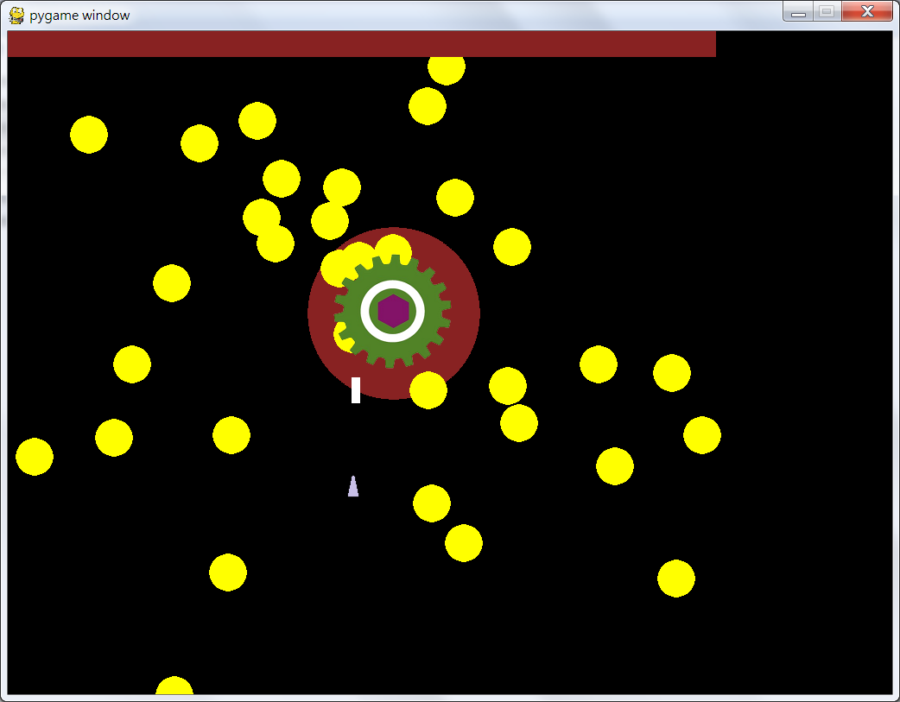
遊戲方式
我方是一個三角形的飛機，攻擊目標是一個齒輪狀的雙層戰爭武器。
透過鍵盤的WASD按鍵移動，控制飛機閃躲子彈，在閃躲的過程中，飛機也會不斷的射出子彈反擊對方。
要注意的是，對方非常的耐打，而我方的飛機可是不堪一擊的喔。

Slide 4
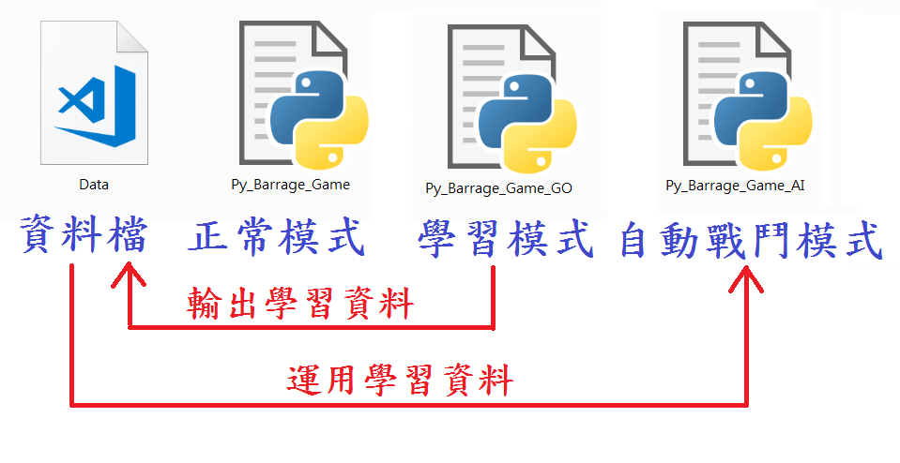
自動破關程式
現在要講這個專題所要報告的重點了，我們為遊戲設計了三個模式，分別為正常模式，學習模式，自動戰鬥模式。

Slide 5
德州神槍手謬誤
有這麼樣的一個故事，有個德州人朝著自己的穀倉射了許多子彈，在彈孔最密集的地方畫一個圈，然後自稱是神槍手。
這是一種因果謬誤，原用以形容流行病學上的群集錯覺，後衍伸泛指將統計上隨機產生的群集獨立出來，宣稱有統計顯著性的謬誤。
也就是說，就是在大量的數據中刻意地挑選出對自己的觀點有利的數據，而將其餘對自己不利的數據捨棄。
這就叫做：先射箭再畫靶
資料來源：維基百科

Slide 6
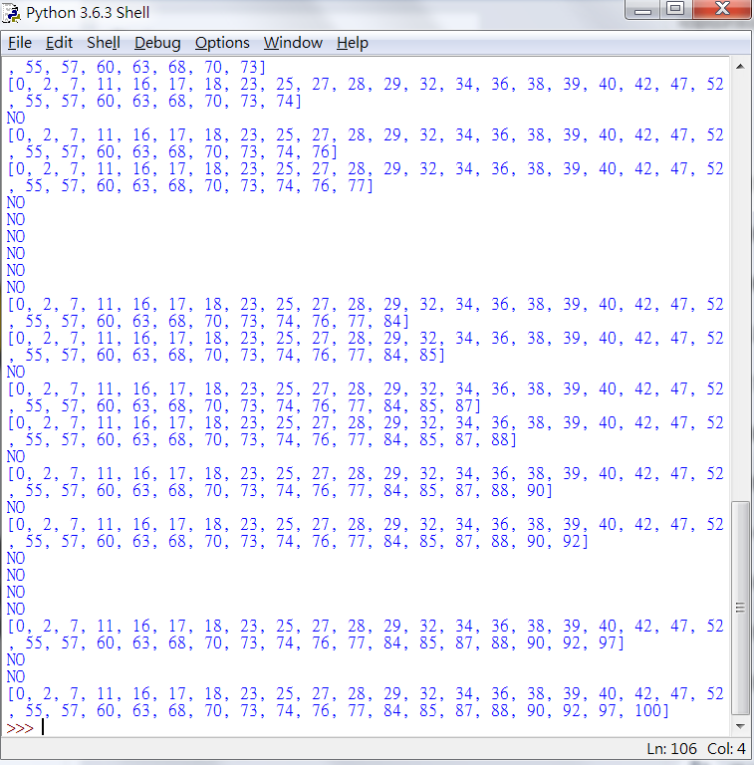
原理解說
我們學習這位德州神槍手的精神，採用先射箭再畫靶的方式。
在利用亂數種子產生大量的隨機數據後，選出會引導主角踏上成功路途而不是敗途的亂數種子，然後再採用蒐集到的亂數種子進行遊戲。
如此一來，無論對方射出什麼樣路徑的子彈，都可在受控的情況下躲開他們。

Slide 7
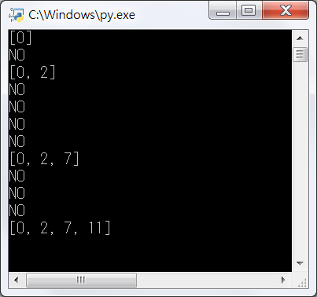
學習過程
首先，程式會依照種子取亂數，它會將通過的種子蒐集起來，放入名為Data.json的資料檔中。

Slide 8
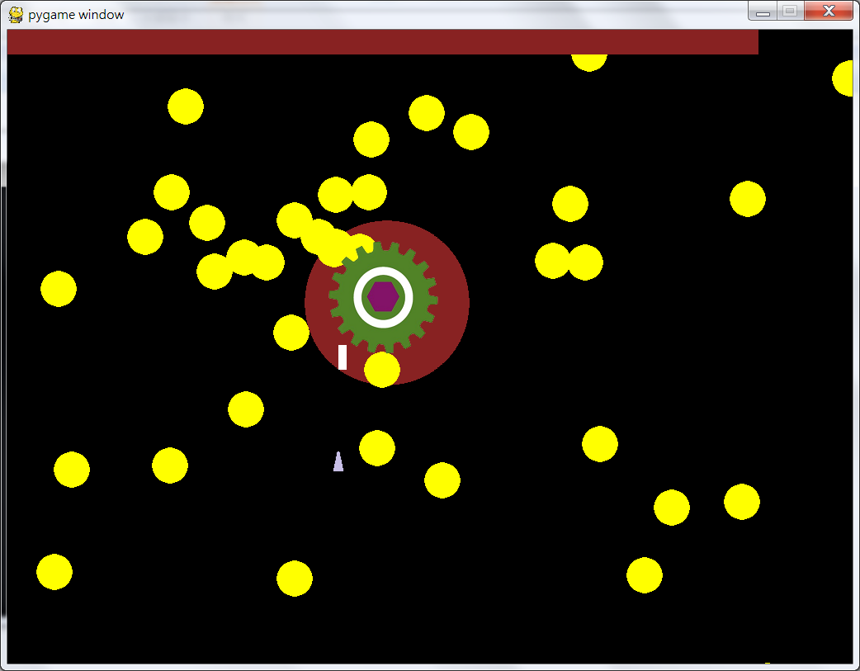
學習結果
學習後，AI會從資料檔中取得資訊，並以最接近對手的距離，在最短的時間之內擊倒對手。

Slide 9
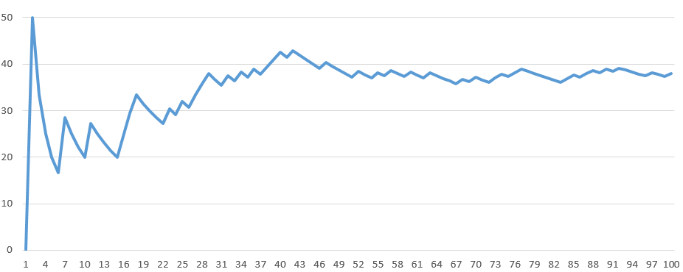
AI的學習率折線圖

Slide 10
結果展示
現在來看看AI高超的閃躲能力吧。

Slide 11
結束

